Slide 1



FORMACIÓN EN NUEVAS TECNOLOGÍAS
CSS BÁSICO

Slide 2









ICONO TRAINING FORMADOR
Formación en Nuevas Tecnologías
www.iconotc.com
linkedin.com/company/icono-training-consulting
training@iconotc.com
Alejandro Cerezo Lasne
Consultor / formador en Angular, HTML CSS, JavaScript y Desarrollo Web.
¡Síguenos en las Redes Sociales!

Slide 3
CSS BÁSICO
DURACIÓN
8 horas
LUGAR/FECHAS /HORARIO:
Madrid. Día 17 de Enero de 2019. De 9:00 hs a 14:00 hs y 15:00 hs A 18:00 hs
CONTENIDO:
Arquitectura, propósito y alcance de CSS
Inclusión de elementos CSS en páginas HTML5
Hojas de estilo, reglas y propiedades
Herencia de estilos: resolución de conflictos
Tratamiento de textos
Gestión de imágenes
Organización de tablas
Definición de estructura de una página HTML5
Transformaciones, transiciones y animaciones

Slide 4
Selectores y propiedades básicas

Slide 5
Origen y evolución de CSS
1994 -> Se funda W3C
1996 -> Publica la especificación CSS1 [HTML3]
1998 -> Nueva especificación CSS2
2011 -> CSS3 [HTML5 = 2014]
Módulos, niveles y estados. https://www.w3.org/standards/techs/css#w3c_all
Propiedades de fabricantes. Prefijos

Slide 6
Fuentes del CSS
estilos en línea. atributo style Propiedades CSS. Ejemplos de propiedades.
font-size
color
background-color
estilos independientes Selectores CSS. Selector de etiqueta
embebidos: etiqueta style
ficheros css

Slide 7
Proyecto. Creación del fichero CSS
Ejemplo de propiedad: body {background-color}

Slide 8
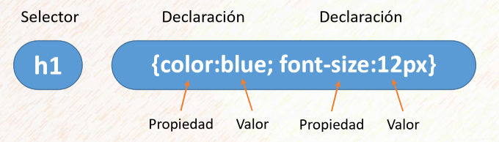
Selectores, propiedades y directivas.
Selectores y declaraciones: propiedades
Directivas
@import
@media
@font-face

Slide 9
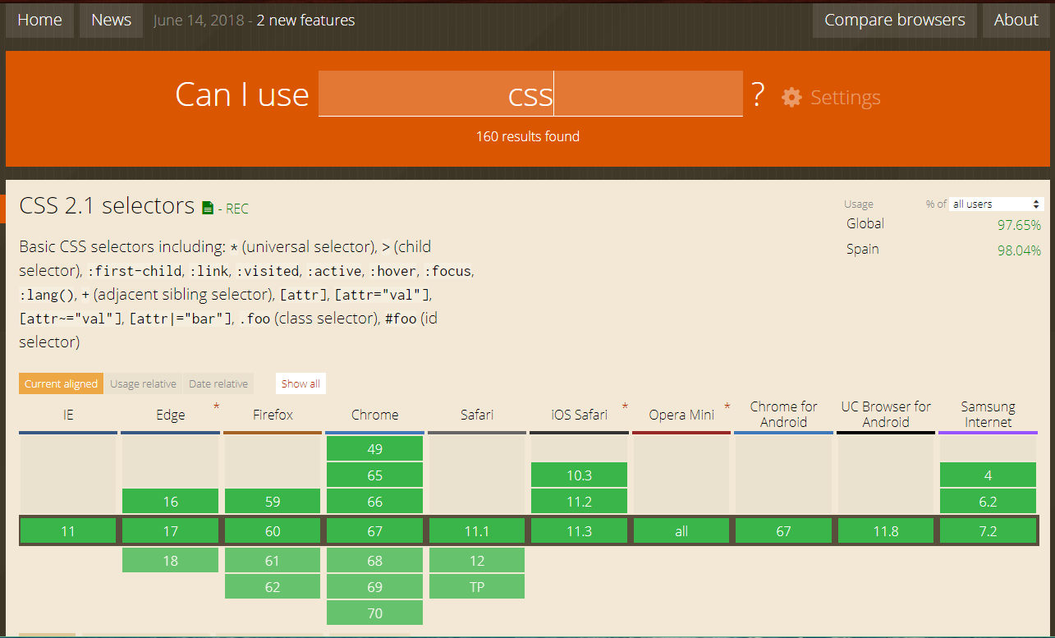
Herramientas. CanIUse
https://caniuse.com/

Slide 10
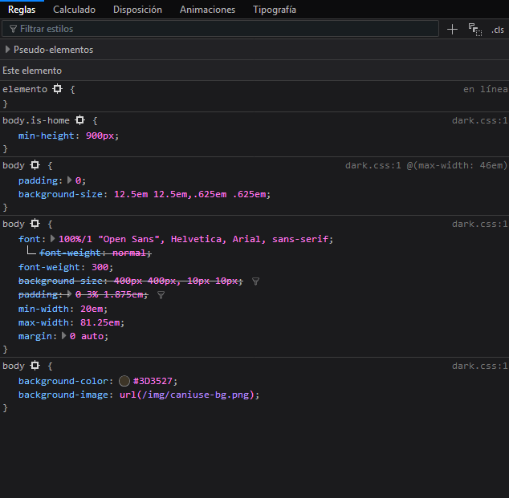
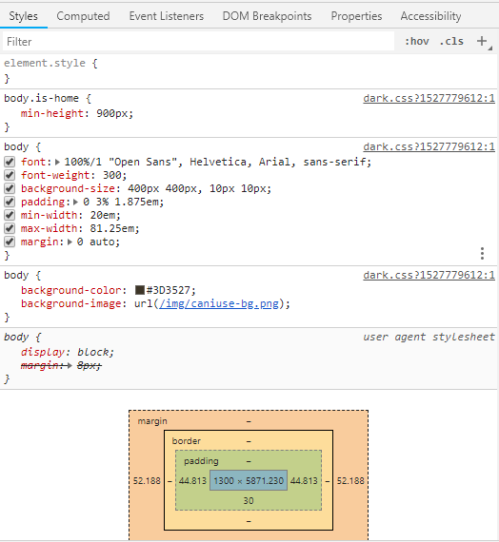
Herramientas en el navegador. Inspector

Slide 11
Selectores básicos
selector de etiquetas (tags) p {...}
selector de id #id {...}
selector de clases .clase {}
Sistemas de nomenclatura BEM (Block, Element, Modifier) http://getbem.com/
selectores múltiples: h1, h2, h3 {...}
selector de atributo: [name] {...}
[atributo = valor] elementos con ese valor [atributo ^= valor] elementos que comienzan con el valor provisto [atributo $= valor] elementos que terminan con ese valor [atributo *= valor] elementos que contienen el texto provisto

Slide 12
Selectores combinados: anidación
Selector “espacio” (Descendant Selector) div p {...} Selector > (Child Selector)
div>p {...}
Selector + (Adjacent Sibling Selector)
div+p {...}
Selector ~ (General Sibling Selector)
div~p {...}
<p></p>
<div>
<p><p>
<address>
<p></p>
</address>
</div>
<p></p>
<p></p>

Slide 13
Proyecto. Uso de clases CSS o de anidación
h1 en el header principal: 1.25rem
h1 en el header de sección: 5rem
h1 en el header de article: 3.5rem

Slide 14
Pseudoelementos y pseudoclases.
Pseudoelementos: elementos definidos desde CSS.
::first-letter
::first-line
::before {content=””}
::after {content=””}
Pseudoclases: clases aplicadas dinámicamente a elementos reales de HTML en función de su estado
:link, :visited, :active, :focus :hover, :target, :lang()
:nth-child(n), :first-child, last-child, only-child
:nth-of-type(n), :first-of-type, :last-of-type, only-of-type
:not()

Slide 15
Proyecto. PseudoElementos
Ejemplo de ::after / ::before para añadir al blockquote comillas (open-quote, close-quote).
Le añadimos también title

Slide 16
Aplicación de múltiples estilos
Herencia
Propiedades que se heredan en los elementos hijos font-family, color… -> afectan al contenido
Propiedades que no se heredan margin, padding, border… -> afectan al contenedor
Cascada
agente de usuario: por defecto / definidos por el usuario
bloques de CSS: externos / embebidos
estilos en línea
Especificidad

Slide 17
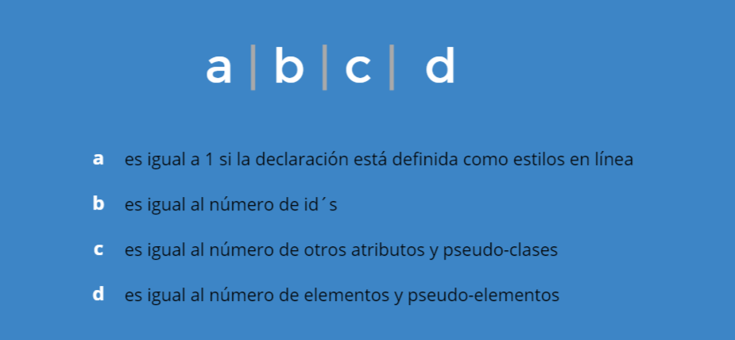
Especificidad

Slide 18
Unidades de medida. Relativas y absolutas.
Los EM y los REM.
EM
tamaño de fuente del elemento (distancia entre las líneas base; por defecto 16px)
varía cuando se modifica el tamaño de fuente
REM
tamaño de fuente en el root: <html> (distancia entre las líneas base; por defecto 16px)
constante una vez definido en una página
VW (viewport width) / VH (viewport height)

Slide 19
Variables. Uso de calc()
Variables definidas globalmente
:root {
--color-principal: #06c;
}
Se utilizan mediante la función var()
#foo h1 {
color: var(--color-principal);
}
La función cal() opera con variables y números
{
--separacion: 20;
margin-top: calc(var(--separacion) * 2px);
}

Slide 20
Proyecto. Uso de variables
Definición de los colores:
--color-texto
--color-fondo

Slide 21
Tipografías
Propiedades de las fuentes.
font-size, font-family, font-weight, font-style
text-decoration, text-transform
line-height, letter-spacing, word-spacing
text-align, vertical-align, text-indent
Google fonts.
Fuentes "locales". @font-face
Fuentes de iconos. FontAwesome

Slide 22
Proyecto. Uso de Google Fonts. Uso de Font Ions
Lora:400,700,400italic,700italic -> body
Open+Sans:300italic,400italic,600italic,700italic,800italic,400,300,600,700,800 -> h1..h6
FontAwesome

Slide 23
Colores e imágenes
colores: transparencia
degradados
sombras
backgrounds: imágenes y patrones

Slide 24
Colores
Sistemas de colores
Nombres
rgb() - red, green, blue
hexadecimal (#)
hsl() - hueº (matiz), saturation%, luminosity%
Transparencia canal alfa entre 0 (transparente) y 1 (opaco)
rgba()
hsla()
Opacity / se hereda

Slide 25
Degradados y sombras
Degradados (gradient)
Lineales background: linear-gradient(to top,#573636, #f00);
Radiales background: radial-gradient(circle, #573636, #f00);
Sombras (shadow)
De cajas box-shadow: 1px 1px 1px 1px grey;
De textos text-shadow: 1px 1px 1px grey

Slide 26
Backgrounds: imágenes y patrones
background-image: url(./assets/about-bg.jpg);
background-repeat: no-repeat;
background-size: cover;
background-position: center center;
background-attachment: fixed;
background-clip: border-box;
background-blend-mode: normal;

Slide 27
Proyecto. Imágenes de fondo
cada sectión header con una altura (100vh)
y un background-image de tamaño cover

Slide 28
Display, modelo de caja y posicionamiento

Slide 29
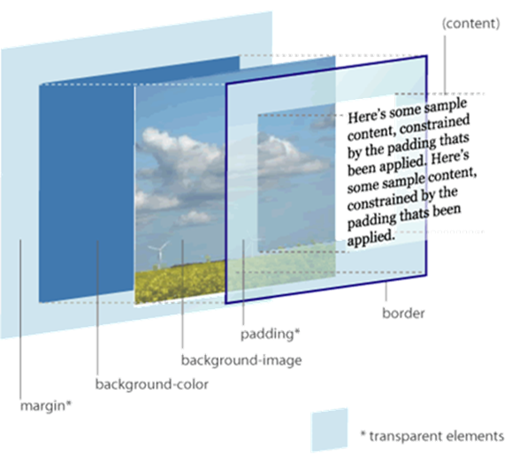
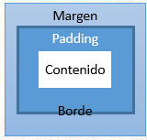
Modelo de caja. Elementos
Contenido
Aire (padding)
Borde
Fondo (background)
Margen

Slide 30
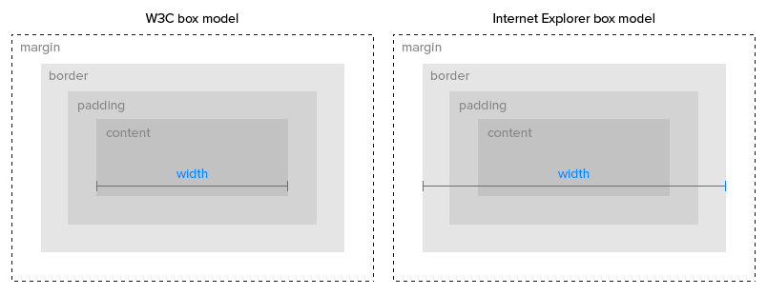
Modelo de caja. Sistemas de medida
box-sizing
content-box
border-box

Slide 31
Proyecto. Uso de Reset
Reset parcial: box-sizing

Slide 32
Modelo de caja. Propiedades
Propiedades
margin
padding
border
border-radius
border-image
Usos
wrappers
centrado de bloques

Slide 33
Centrado de bloques
Horizontal:
width: %
margin-left / margin-right: auto
Vertical
line-height = height (elementos de 1 linea)
display table
position absolute 50% / 50% margin -w/2 - h/2
position absolute 50% / 50% transform translate -50% -50%
Alternativa -> display flex

Slide 34
Proyecto. Uso del espacio
Márgenes y paddings.
content-wrapper -< centrado horizontal

Slide 35
Display. Opciones básicas
Block
Inline
Inline-Block
None. Etiqueta Visibility
un elemento en bloque fluye como si fuera en línea, pero conserva el resto de sus propiedades en bloque

Slide 36
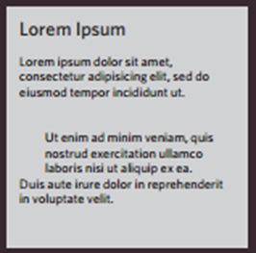
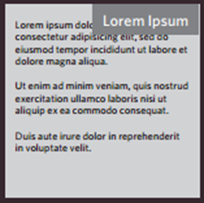
Posicionamiento.
Position:
static
relative
absolute
fixed
pasan a otra capa
pueden superponerse
les afecta z-index
Position: relative
Párrafo desplazado al darle un valor a top y left
Encabezado desplazado al darle un valor a top y left en términos absolutos. El primer párrafo se coloca como si el encabezado no existiera.

Slide 37
Proyecto. Creación del menú y las cabeceras
Nav: inline block
Nav y header > posición absoluta / fixed
Section header: title-wrapper: centrado horizontal / vertical
sectión header : añadiendo capa de opacidad

Slide 38
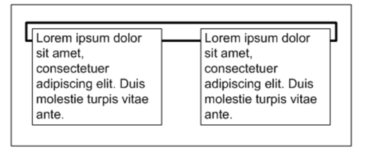
Cambios del flujo static
Float: left / right
Clear: left / right /both
“Cuando un elemento tiene a todos sus hijos flotando, pierde su altura”
OVERFLOW : hidden / auto
CLEARFIX AFTER.
::after { content : '' display: block; clear: both;
}

Slide 39
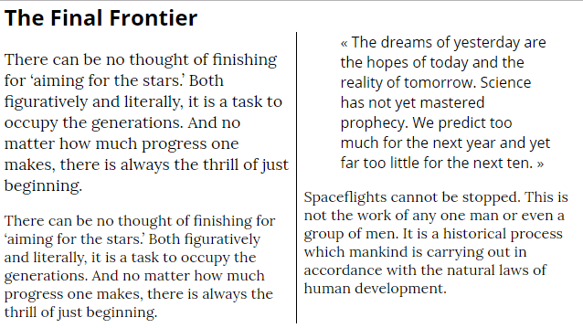
Columnas de texto
column-count: 2; column-width: 50% (alternativa) column-gap: 1rem; column-rule: 1px solid black;
column-fill: balance (default) / auto; column-span: none (default) / all;
break-inside: auto (default) / avoid;

Slide 40
Proyecto. Cambios en el post
Float para posicionar una imagen
Float para crear columnas // problema de colapso
Uso de la etiqueta column

Slide 41
Diseño de layouts. Flex. CSS Dinámico

Slide 42

Diseño de layouts
Maquetación con divs
divs semánticos
divs genéricos con clases
Estilos
height / width
float / clear / overflow
position / z-index
display / visibility
margin / padding / background

Slide 43
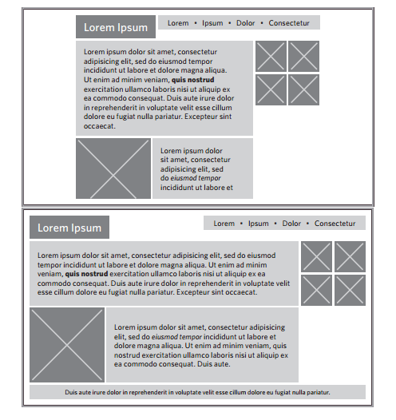
Disposiciones: la anchura
Disposición fija (Fixed width layout)
Disposición fluida o “líquida” (Liquid layout)
Disposición elástica (Elastic layout)
Disposición híbrida (Hybrid Layout)

Slide 44
El problema del “Holy Grail Layout”: la altura
<div class="grid-container">
<header>Header</header> <aside class="sidebar-left"> Left Sidebar </aside> <main>Sections / Articles </main> <aside class="sidebar-right"> Right Sidebar </aside> <footer>Footer</footer> </div>

Slide 45
Ejercicio. Simulando el
“Holy Grail Layout”
Uso de float para crearlo

Slide 46
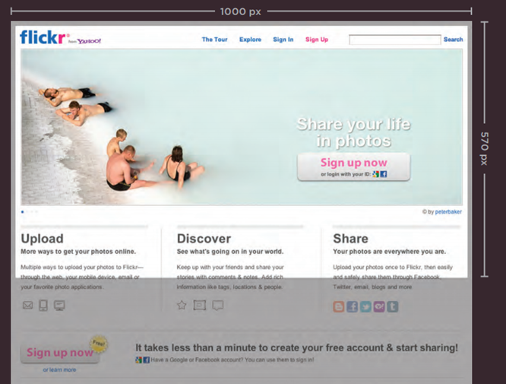
Primer pantallazo (above the fold)
En sobremesa y portátiles suele considerarse
de unos 570-600 px de altura y
unos 960 px de anchura

Slide 47
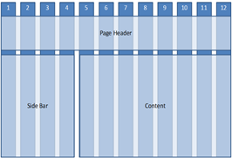
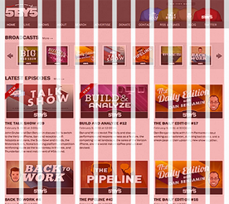
Distribución y proporcionalidad: grid
Como ayuda para distribuir correctamente los elementos en alguna proporción se utiliza una rejilla (como una cuadrícula sólo en vertical)

Slide 48
Ejercicio. Creación de un grid

Slide 49
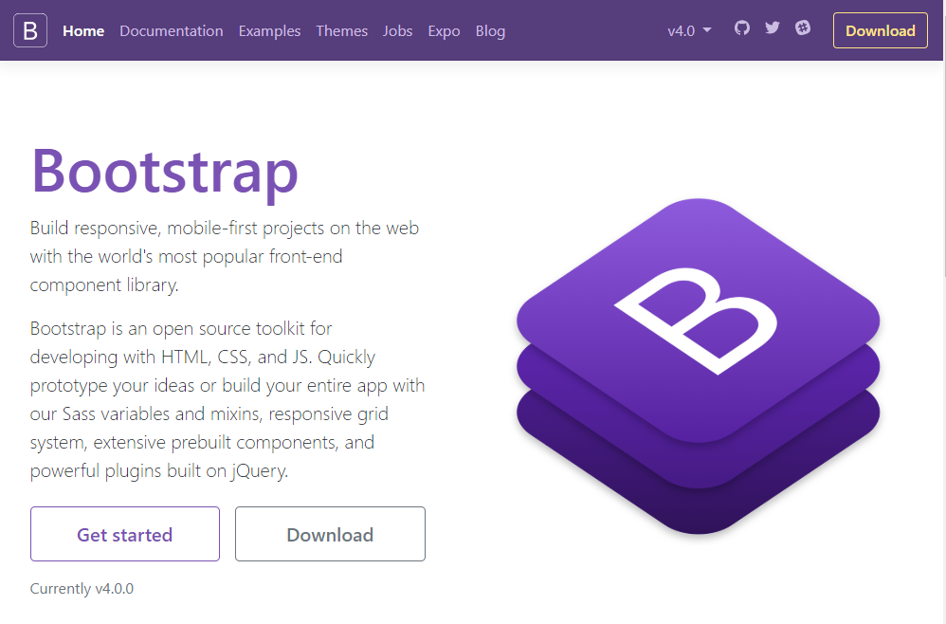
Librerías / Frameworks con grids
https://getbootstrap.com/

Slide 50
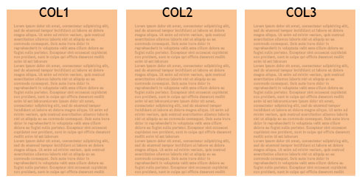
Display Table
display: table;
display: table-cell;
display: table-column;
display: table-colgroup;
display: table-header-group;
display: table-row-group;
display: table-footer-group;
display: table-row;
display: table-caption;

Slide 51
Ejercicio. Consiguiendo el
“Holy Grail Layout”
Uso de display table para crearlo

Slide 52
Flex Box
FlexBox: un módulo completo de layout- > defino como se muestran los elementos y cómo se relacionan con el resto.
CONTENEDOR / ÍTEMS El contenedor va a poder modificar las dimensiones y el orden de los ítems para acomodarlos según nuestras indicaciones.
Alineación vertical
Columnas de igual altura independientemente del contenido
Cambiar el orden en el que se muestran los elementos sin que cambie el HTML
¿Qué cosas podemos hacer con flexbox que antes no podíamos hacer de manera fácil?

Slide 53

Contenedor Flex
display:flex display:inline-flex
define un “ contenedor flexible
convierte de forma automática a sus “hijos” directos en “ elementos flexibles
sus tamaños y disposición se ajustará siempre al espacio disponible en el contenedor
Notes:
El contenedor sería inline respecto al resto de los elementos de la pagina

Slide 54
Contenedor Flex: propiedades
flex-direction: column / row / reverse-column / reverse-row;
flex-wrap: nowrap - wrap;
justify-content: flex-start; alineación en el eje principal
align-items: stretch; alineación en el eje secundario
align-content: flex-start; alineación de FILAS en el eje secundario

Slide 55
Items flexibles
order
flex
flex-grow: default 0 cuánto crecerá el elemento, si puede
flex-shrink: default 1 cuánto decrecerá el elemento, si lo necesita
flex-basis: default auto tamaño inicial en el eje principal
align-self

Slide 56
Ejercicio. Consiguiendo el
“Holy Grail Layout”
Uso de display flex para crearlo

Slide 57
Proyecto. Utilizando FlexBox
Posts: colocando el botón
Footer: redes sociales

Slide 58
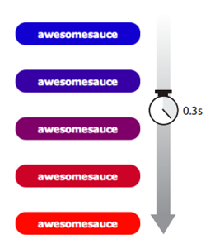
CSS Dinámico
Transiciones
Transformaciones
Animaciones
CSS3 incorpora la posibilidad de efectos animados que hasta el momento sólo eran posibles con Flash o JavaScript

Slide 59
Transiciones
permite suavizar los cambios (tweening), creando automáticamente el resto de los pasos que se encuentran implícitos en un cambio de estado (e.g. cambio de color, cambio de fuente…)
a.smooth {… transition----} a.smooth:hover, a.smooth:focus { background-color: red; }
El proceso de transición suele aparecer ligado a una pseudoclase como :hover, :focus, or :active

Slide 60
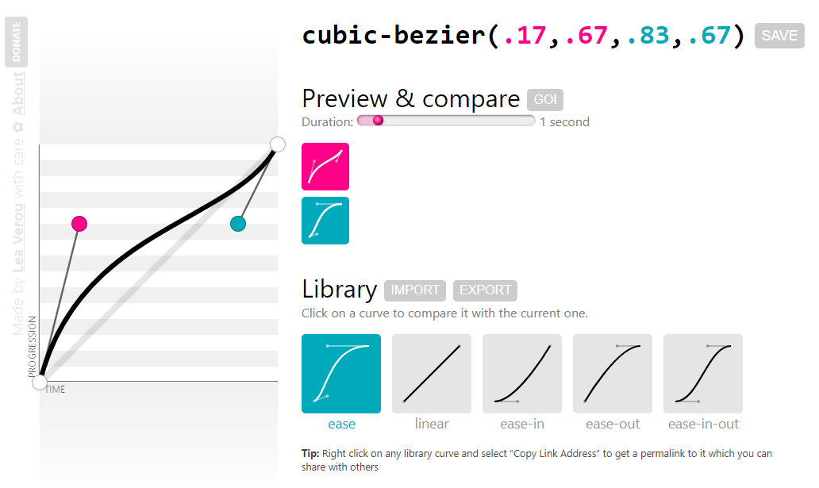
Transition: propiedades
transition-property: all;
transition-duration: 1s;
transition-timing-function: linear; transition-delay: 1s;
http://cubic-bezier.com

Slide 61
Transformaciones
transform -> puede operar cuatro transformaciones básicas en un elemento
escalar: scaleX(x) , scaleY(y), scale(x,y)
rotar rotate(grados: deg) El centro de rotación se puede modificar con transform-origin: percentage | length | left| center| right| top| bottom
inclinar skewX(deg) skewY(deg) skew(deg, [deg])
trasladar o mover translateX(x), translateY(y), translate(x,y)
Se pueden aplicar a la vez diversas transformaciones
Se pueden combinar con transiciones

Slide 62
Proyecto. Utilizando CSS Dinámico
Transiciones / Transformaciones en el menú

Slide 63
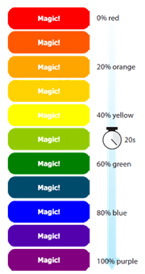
Animaciones: keyframes
@keyframes: Definimos la serie de etapas que constituyen la secuencia de animación
@keyframes colors { 0% { background-color: red; } 20% { background-color: orange; } 40% { background-color: yellow; } 60% { background-color: green; } 80% { background-color: blue; } 100% { background-color: purple; } }

Slide 64
Animaciones: animation
animation-name nombre de la secuencia de animación
animation-duration tiempo en segundos
animation-timing-function forma de aceleración
animation-iteration-count número de veces que se repite
animation-direction posible dirección adelante y/o atrás
animation-play-state estado reproduciéndose o en pausa
animation-delay tiempo hasta que se inicia
animation-fill-mode que sucede cuando termina (límites en los que puede ser aplicada)

Slide 65
Proyecto. Utilizando CSS Dinámico
Animación en el título de la sección

Slide 66
CSS Avanzado. Grid. RWD

Slide 67
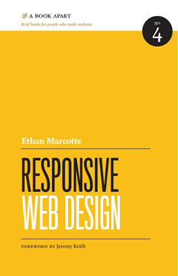
Diseño Responsivo (RWD)
ventanas de ancho inconsistente
resoluciones de pantalla
preferencias de los usuarios
fuentes instaladas
Layouts fluidos
CSS3 Media Queries
Imágenes fluidas

Slide 68
Media Queries
CSS2 -> media types: screen, print, voice…
CSS3 -> media queries:
media type + query del tamaño del dispositivo
<link rel="stylesheet" media="screen and (max-device-width: 480px)" href="screen.css" />
HTML
@import url("shetland.css") screen and (max-device-width: 480px);
CSS
@media screen and (max-device-width: 480px) { .column { float: none;} }

Slide 69
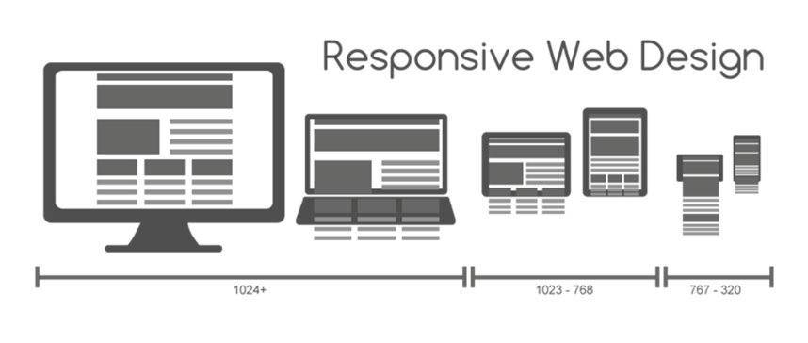
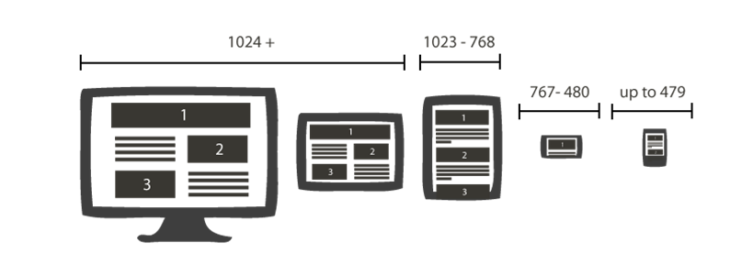
Tamaños de pantalla

Slide 70
Procedimiento
escritorio / tablet horizontal: más de 1024px
@media (min-width: 1024px) | Default
tablet vertical, mas de 768px (y menos de 1024px)
@media (min-width: 768px) | @media (max-width: 1023px))
móvil horizontal, más de 480px (y menos de 768px)
@media (min-width: 480px) | @media (max-width: 767px)
móvil vertical, menos de 480px
Default | @media (max-width: 480px)
Diseño bottom-up o mobile first
Diseño top-bottom

Slide 71
Viewport
Existe el metadata viewport en el head, solo válido para dispositivos móviles, que permite cambiar el valor por defecto y el comportamiento del navegador
<meta name="viewport"
content="width=device-width, initial-scale=1">
zoom min-zoom max-zoom user-zoom orientation initial-scale maximum-scale

Slide 72
Patrones de navegación
Brad Frost: Responsive Navigation Patterns
Top Nav or “Do Nothing” Approach
The Footer Anchor
The Select Menu
The Toggle
The Left Nav Flyout
The Footer Only
The “Hide and Cry”
Brad Frost: Complex Responsive Navigation Patterns

Slide 73
Imágenes
Imágenes fluidas
contenedor (figure, div) -> width %
img -> width 100% / max-width 100%
Distintas imágenes en distintos dispositivos
img srcset / sizes
picture source
<img srcset="elva-fairy-320w.jpg 320w, elva-fairy-480w.jpg 480w, elva-fairy-800w.jpg 800w" sizes="(max-width: 320px) 280px, (max-width: 480px) 440px, 800px" src="elva-fairy-800w.jpg" alt="...">
<picture>
<source media="(min-width: 650px)" srcset="img_pink_flowers.jpg"> <source media="(min-width: 465px)" srcset="img_white_flower.jpg"> <img src="img_orange_flowers.jpg" alt="...">
</picture>

Slide 74

Diseño “Responsive” Responsable
El diseño debe adecuarse a las características de los dispositivos móviles más allá del simple tamaño de la pantalla.
Usabilidad
Accesibilidad
Sostenibilidad (Sustainability)
Rendimiento (Performance:)

Slide 75
Ejercicio. RWD
Ejemplo básico de RWD

Slide 76

Display Grid
Sistema de rejilla en 2 DIMENSIONES
▸ Voy a poder colocar los items DONDE QUIERA... ▸ ...PERO habrá ítems que SE COLOQUEN SOLOS (AUTO-PLACEMENT) ▸ Puedo HACER LO MISMO DE MUCHAS FORMAS… ▸ ...PERO NO TODAS HACEN LO MISMO. ▸ Controlo las 2 dimensiones, NO ES FLEXBOX. ▸ La colocación de los items es muy libre, NO ES UNA TABLA. ▸ Tiene una EXTENSA SINTAXIS. ▸ VA A CAMBIAR EL CSS PARA SIEMPRE.

Slide 77
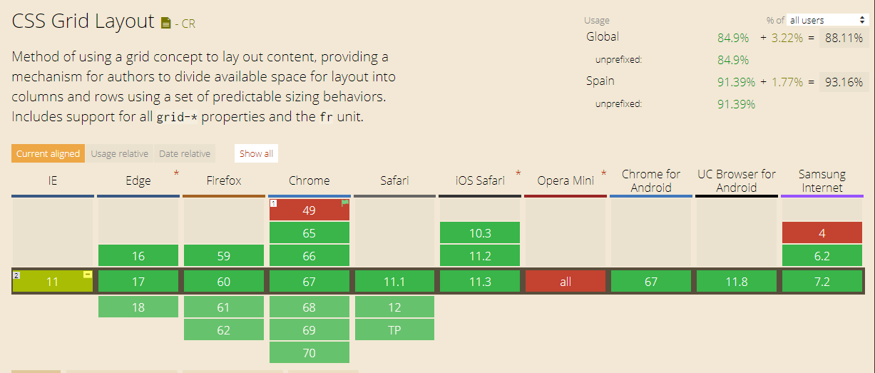
Soporte

Slide 78
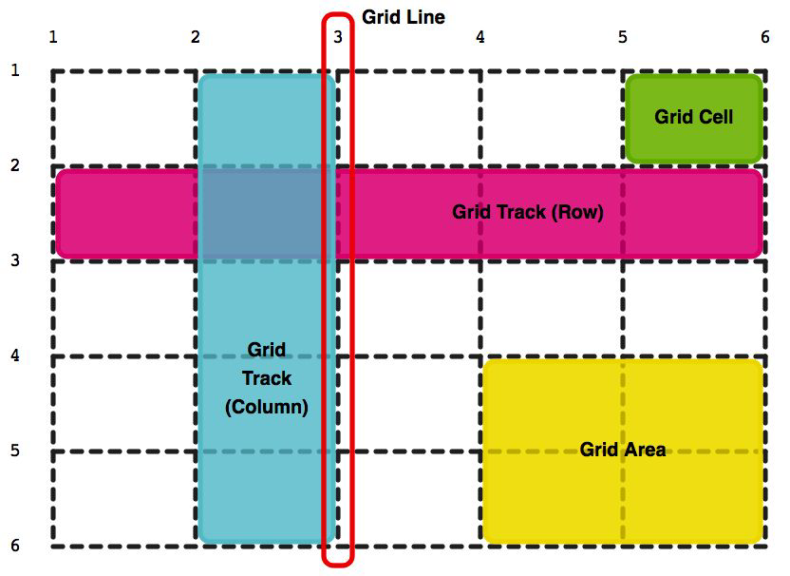
Display Grid: Conceptos básicos
Se define en base a líneas (Grid Line) que el sistema numera automáticamente
2 líneas consecutivas (i.e. de igual dirección) definen un track (Grid Track): filas y columnas
el cruce de 2 tracks define una celda (Grid Cell)
un conjunto de celdas adyacentes es un área (Grid Area)

Slide 79
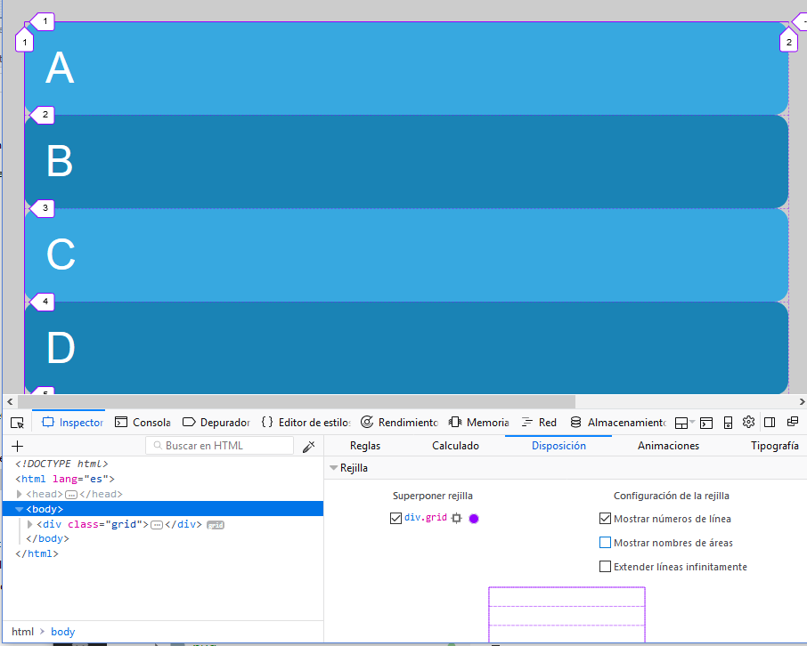
Contenedor Grid
En cuanto se declara DISPLAY: GRID o DISPLAY: INLINE-GRID, los hijos directos de ese elemento pasan a ser GRID ITEMS.
Se ve especialmente bien en el inspector de firefox

Slide 80
Tracks
Se definen cuando creamos el grid explícitamente.
Al contenedor grid, le indico cómo deben ser las filas y las columnas:
Existen múltiples sintaxis y formas de hacerlo.
grid-template-columns: ancho ancho ancho
grid-template-rows: alto alto alto alto
grid-column-gap: ancho; grid-row-gap: ancho;
grid-auto-rows: alto
en rem
en fr
repeat (n, valor)
Se definen como serán las filas que aparezcan cuando haya más que las definidas en el grid explícito

Slide 81
Tracks: mejor definición
repeat(num_tracks, ancho/anchos))
minmax(nínimo {fijo}, máximo {fr})
repeat(auto-fill / auto-fit, ancho/anchos) se define el tamaño de los track -> el sistema calcula cuantos caben. Si se combina con un minmax, se consigue un layout totalmente responsive
grid-template-columns: repeat(auto-fill, 10rem); grid-template-columns: repeat(auto-fill, minmax(10rem, 1fr))

Slide 82
Items
La enorme potencia de GRID LAYOUT en parte viene dada porque una vez generada la rejilla, se puede posicionar cualquier item en cualquier posición dentro de la rejilla
/* grid-column-start: 2;
grid-column-end: 3;
grid-row-start: 2;
grid-row-end: 3; */
grid-column: 2/3;
grid-row: 2/span 2;
indicando las líneas de inicio / final
indicando cuántas líneas se extiende (span)
definiendo un área completa con grid-area
es posible colocar 2 items en la misma posición (capas)

Slide 83
Líneas con nombres
ayudan a recordar cómo van los tracks en layouts complejos.
En RWD evitan sobreescribir la colocación de algunos ítems.
Si cambia el número de tracks, no hay que sobre escribir todos los elementos
grid-template-columns: [start] minmax(200px, 20%) [main] 1fr [end];
grid-template-rows: [start] auto [main] 80vh [footer] auto [end];

Slide 84
Áreas con nombres
En el contenedor se utiliza la propiedad grid-template-areas
grid-template-areas:
"header header ... "
"sidebar main main"
"footer footer footer";
En los ítems se utiliza la propiedad grid-area
.header{
grid-area: header;
}

Slide 85
Ejercicio. Display Grid
Ejemplo básico de RWD

Slide 86






Gurus
Lea Verou
Andy Clarke
Nicole Sullivan
Rachel Andrew
Ethan Marcotte
Brad Frost
Notes:
Lea Verou, Andy Clarke, Nicole Sullivan,
Rachel Andrew, Brad Frost, Ethan Marcotte

Slide 87



VALORACIÓN DE LA ACCIÓN FORMATIVA
Tu opinión es muy importante para nosotros, por eso solicitamos tu colaboración para analizar la calidad de esta acción formativa y para identificar elementos de mejora .
ACCEDE AL CUESTIONARIO
www.iconotc.com

Slide 88






Todos aprendemos.
Gracias!!
¡Seguimos en contacto!
www.iconotc.com

